Slide 1
6.2 Auxiliaires chiraux et alkylation des énolates
Auxiliaires pour la synthèse d'acides aminés:
Méthode de Schöllkopf
Bis-lactam
Diketopiperazine
Proton encombré
Proton accessible
à la base
La face d’en haut et encombrée
L’attaque de l’énolate sur le l’électrophile
implique la face d’en bas

Slide 2
7. Aldolisation
7.1 Importance et biosynthèse des polycetides (v. script)
7.2 Etat de transition de Zimmermann-Traxler
7.3 Aldolisation avec l’auxiliaire d’Evans
7.4 Aldolisation de Paterson

Slide 3
7.2 Etat de transition de Zimmermann-Traxler
Addition aldolique: Définition général
Addition nucléophile d'un énolate sur un aldéhyde (ou une cétone), pour former une β-hydroxycétone ou aldol
Caractère éléctrophile du C=O
Exploitation des deux aspects de la réactivité du C=O:
Caractère nucléophile en alpha du C=O (énolate)
Regiocontrôle de l’énolisation
Géométrie de l’énolate
Deux centres chiraux formés
Stéréocontrôle difficile!!
Deux types d’état de transition possibles
Etat de transition acyclique (ou ouvert): Aldolisation de Mukayama
Silicium coordinativement saturé: coordination au C=O impossible → LA externe nécessaire
Décomplexation du LA: Récyclé → Utilisable en tant que catalyseur
E. d. T. ouvert; Réaction non stéréospécifique
Analyse conformationnelle complexe (Facteurs à considérer: LA, Encombrément stérique de R, R’,…)
* selon F.A.; * Difficile à prédire. Produit anti souvent favorisé.

Slide 4
7.2 Etat de transition de Zimmermann-Traxler
Etat de transition cyclique : Modèle de Zimmermann-Traxler
Métal (ML₂) de l’énolate coordinativement non saturé: coordination du C=O possible → Réaction dirigée
Etat de transition cyclique à 6 chaînons: conformation en pseudo-chaise
Aldehyde: Le groupe R¹ est orienté en equatorial!!
Enolate: L’orientation du groupe R² est déterminée par la géométrie de l’énolate!!
Réaction stéréospécifique!

Slide 5
7.2 Etat de transition de Zimmermann-Traxler
Etat de transition cyclique : Modèle de Zimmermann-Traxler
Métal (ML₂) de l’énolate coordinativement non saturé: coordination du C=O possible → Réaction dirigée
Etat de transition cyclique à 6 chaînons: conformation en pseudo-chaise
Aldehyde: Le groupe R¹ est orienté en equatorial!!
Enolate: L’orientation du groupe R² est déterminée par la géométrie de l’énolate!!
Réaction stéréospécifique!

Slide 6
7.2 Etat de transition de Zimmermann-Traxler
Aldehyde chiraux et Modèle de Zimmermann-Traxler
Important: A cause du caractère dirigé de la réaction, le modèle de F.A. ne peut pas être appliqué à priori
Ex.:
1. Geométrie de l’énolate:
2. Application de Felkin-Anh (?)
L’analyse basée sur la projection de Newman n’est pas exhaustive → Analyse conformationnelle complète!

Slide 7

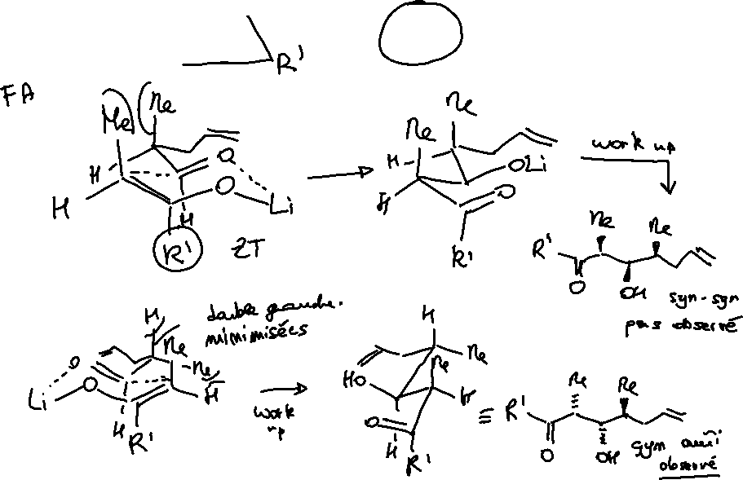
7.2 Etat de transition de Zimmermann-Traxler

Slide 8
7.2 Etat de transition de Zimmermann-Traxler
Aldehyde chiraux et Modèle de Zimmermann-Traxler: Généralisation
Enolates Z:
Le modèle de Felkin-Anh ne peut pas être suivi
(ou pas de F.A. ou syn-pentane → Sélectivité plus faible)

Slide 9
7.2 Etat de transition de Zimmermann-Traxler
Aldehyde chiraux et Modèle de Zimmermann-Traxler: Généralisation
Enolates E:
Le modèle de Felkin-Anh est suivi

Slide 10
7.3 Aldolisation avec l’auxiliaire d’Evans
Evans Syn-Aldol
syn
Ex.:
syn-(S,S)

Slide 11
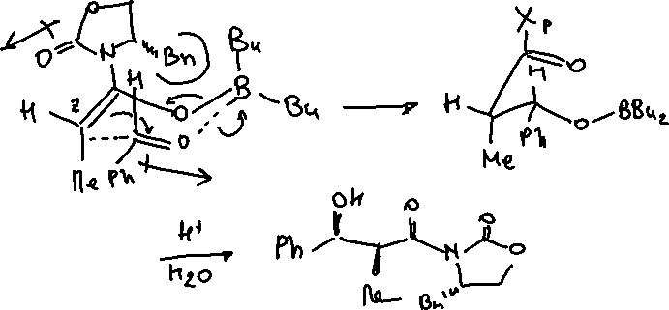
7.3 Aldolisation avec l’auxiliaire d’Evans
Evans Syn-Aldol
Utilisation d’énolate de Bore → Très bonne séléctivité! (meilleure qu’avec les énolates de Li)
Distance de liaison B-O (1,4 Å) plus petit que pour Li-O (1,8 Å) → Effets stériques amplifiés!

Slide 12
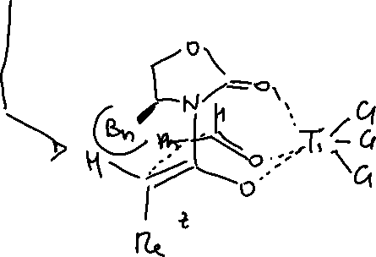
7.3 Aldolisation avec l’auxiliaire d’Evans
Variations de Crimmins
TiCl₄ au lieu du R₂BOTf → La diastéréosélectivité opposée est obtenue!
Utilisés avec le Ti:

Slide 13
7.3 Aldolisation avec l’auxiliaire d’Evans
Evans Anti-Aldol avec un Acide de Lewis externe

Slide 14
7.3 Aldolisation avec l’auxiliaire d’Evans
Evans Aldol: Rétrons communs
Avantage des auxiliaires d'Evans: prédictibilité des réactions
Très bonne sélectivité avec un grand nombre de groupes R
Bonne "sécurité" lors de la planification de la synthèse

Slide 15
7.3 Aldolisation avec l’auxiliaire d’Evans
Marek Aldol avec Réactifs de Gilman (Lithium Cuprates) pour générer de centres quaternaires

Slide 16
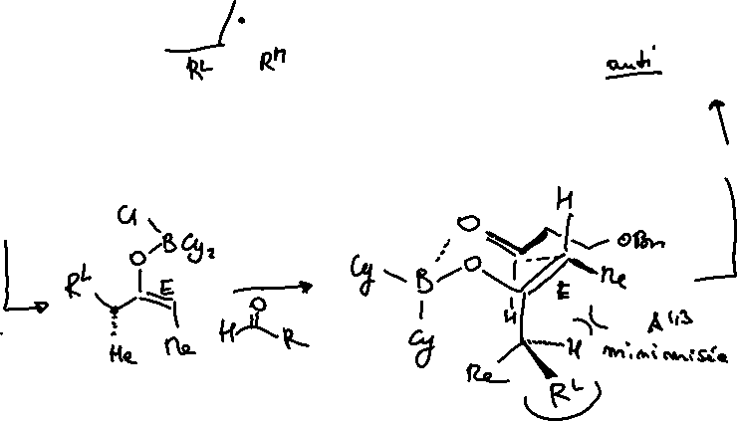
7.4 Aldolisation de Paterson
Réactions aldoliques avec les énolates des cétones chirales
Méthodes pour le contrôle de la géométrie de l’énolate + Modèle de Zimmermann-Traxler
Ex. 1: Enolate E
Points clé:
R^{L} doit s’orienter orthogonalement à la C=C de l’énolate!
“Choisir” la face de l’énolate qui permet de minimiser la A^{1,3} avec le substituent sur la C=C de l’énolate (R^{M} loin de Me)

Slide 17
7.4 Aldolisation de Paterson
Réactions aldoliques avec les énolates des cétones chirales
Ex. 2: Enolate Z
Un centre chiral est présent dans l’aldéhyde aussi → double stéréocontrôle!!
Matched case: la configuration de l’aldéhyde est telle que la répulsion avec l’énolate est minimisée

Slide 18
8. Chimie des imines et énamines

Slide 19
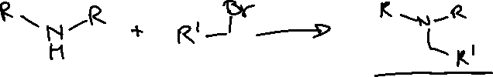
8. Chimie des imines et énamines
Comparaison de la réactivité des imines et des carbonyles comme électrophiles
Moins éléctrophile
qu’une cétone
Plus éléctrophile
qu’une cétone!
Gain en réactivité par la coordination d’un H⁺ ou LA à l’azote: C=N activé plus réactif que le C=O
Coordination d’un H+ ou LA à l’azote plus facile qu’à l’oxigène (N plus basique)
Réactivité modulable grâce au groupe supplémentaire sur l’azote → Désavantage: Système plus complexe

Slide 20
8. Chimie des imines et énamines
Amination réductrice: Exemple classique de la réactivité des imines
Na(BH₃CN) est beaucoup moins réactif que NaBH₄, à cause de l'effet électro-attracteur du cyanure.
Réductions des aldéhydes et des cétones très lente.
Les iminiums sont plus réactifs que les carbonyles et peuvent être réduits avec ce réactif.
Condensation Amine (secondaire) + Cétone → Iminium → Réduction = Alkylation contrôlée de l’amine
Résolution du problème de la sur-alkylation des amines par S_{N}2

Slide 21
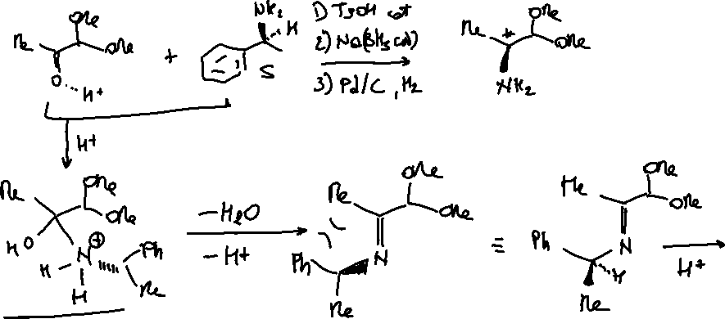
8. Chimie des imines et énamines
Amination réductrice: 1-Phenylethylamine en tant qu’auxiliare chiral

Slide 22
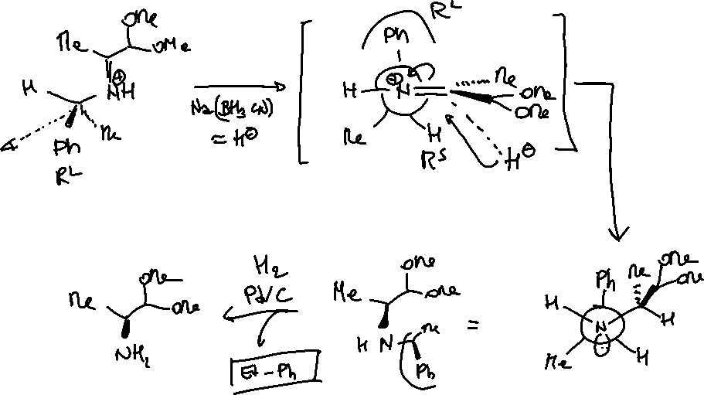
8. Chimie des imines et énamines
Amination réductrice: 1-Phenylethylamine en tant qu’auxiliaire chiral

Slide 23
8. Chimie des imines et énamines
Amination réductrice: 1-Phenylethylamine en tant qu’auxiliaire chiral

Slide 24

8. Chimie des imines et énamines
Sulfinamides chiraux: Les auxiliaires d’Ellman
Auxiliaire pas obtenu du pool chiral!
Lone pair sur un atome de Souffre SP³:
Pas d’inversion de configuration → configuration stable du centre chiral
Effets stériques maximisés
Préparation:
Génération de l’imine: Composé carbonylé + Acide d Lewis
Minimisation de la répulsion stérique → Imine E toujours favorisée
Clivage par Méthanolyse acide (MeOH + H⁺)
Utilisations principales:
Addition de Magnésiens
Réaction de Mannich

Slide 25
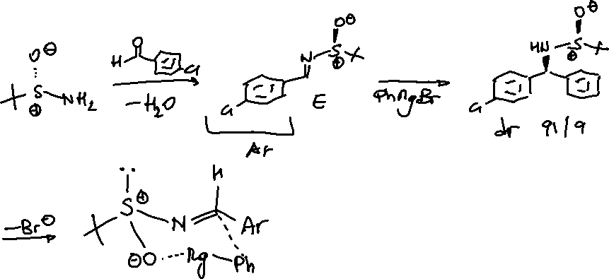
8. Chimie des imines et énamines
Sulfinamides chiraux: Les auxiliaires d’Ellman
Addition de magnésiens (Réactifs de Grignard)

Slide 26
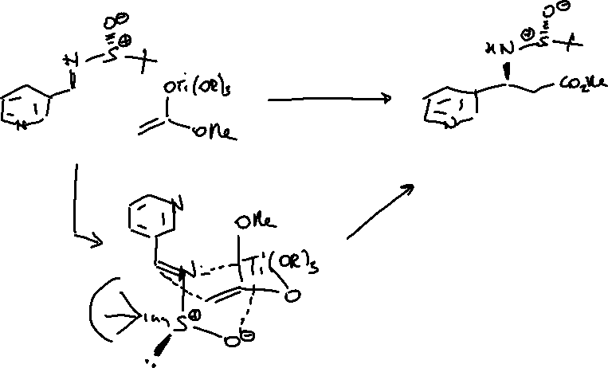
8. Chimie des imines et énamines
Sulfinamides chiraux: Les auxiliaires d’Ellman
Réaction de Mannich

Slide 27
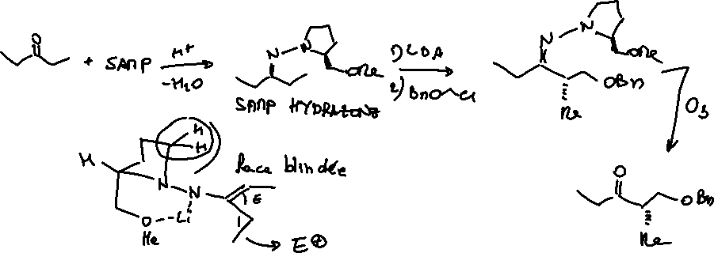
8. Chimie des imines et énamines
Chimie des Enamines: Les auxiliaires d’Enders
Métalloénamine:
Obtenue par déprotonation
d’une énamine: très nucléophile!
Plus acide que
dans une cétone
Augementation de la nucléophilie
Très efficaces pour l'alkylation
des cétones (et des aldéhydes)

Slide 28
8. Chimie des imines et énamines
Chimie des Enamines: Aldol et Mannich organocatalytiques avec la proline
Utilisée comme catalyseur pour la réaction aldolique et de Mannich
Comporte la formation en situ d’un énamine:
Réaction aldolique directe: l’énamine ne doit pas être isolée
Etat de Transition cyclique (liaisons hydrogène impliquées).
L-Proline
Ex.: Aldolisation intermoléculaire catalysée par la proline (List)
Condensation:
Formation de l’imine
Attaque nucleophile:
Une liaison H dirige l’aldehyde
sur une face de l’enamine
(E.T. cyclique à 9 chainons)
Enamine E:
Minimisation des répulsions

Slide 29
8. Chimie des imines et énamines
Aldolisation organocatalysée par la proline: Application à la réaction de Robinson
Annultion de Robinson: Réaction de Michael (intermoléculaire) + Aldol (intramoleculaire)
Addition de Michael
Equilibre prototopique
1,3-dicétone
(énolisation facile)
Aldolisation
Condensation
Réaction de Hajos-Parrish-Eder-Sauer-Wiechert (a inspiré List 30 ans plus tard)
Roche
Schering

Slide 30
Règles de Baldwin
Règles qui généralisent/anticipent le stéréocontrôle pour les réactions intramoléculaires
Les reactions sont classifiées selon:
Le nombre des chainons impliqués («taille du cycle»): 3, 4, 5,…
La “position finale” du groupe X par rapport au cycle qui est formé:
EXO: le groupe X se trouve à l'extérieur du cycle
ENDO: le groupe X est intégré à l'intérieur du cycle (au moins dans le TS#)
L’hybridation du centre réactionnel (qui détermine sa géométrie):
SP2 (C=X): centre trigonal → TRIG
SP3 (C-X): centre tétrahédrique → TET

Slide 31
Règles de Baldwin
Une cyclisation est facile ⬄ L'alignement entre les orbitales est optimal
Réactions TET
Réactions TRIG
La taille du cycle qui se forme doit permettre le bon alignement!
Exemple:
Bonne superposition
Mauvaise superposition

